Slide 1
Занятие курса «Финансовая грамотность» по теме «Деньги: что это такое?» 8 класс
Выполнили:
Майкопова Раиса Ивановна МБОУ «Гимназия №80»
Никитина Татьяна Александровна МБОУ «Гимназия №80»
Викулина Оксана Александровна МБОУ «Санниковская СОШ»
Потехина Ольга Сергеевна МБОУ «Малоенисейская СОШ»
Волошина Татьяна Сергеевна МБОУ «Гимназия №3»

Slide 2
Цель: сформировать у учащихся представления о деньгах их формах и функциях.
Задачи:
I. предметные:
актуализировать понятие: деньги. Определять формы и функции денег в современном обществе.
I. метапредметные:
познавательные УУД:
● самостоятельно выделять и формулировать тему и цели урока;
● самостоятельно ориентироваться в учебнике;
● самостоятельно осуществлять поиск необходимой информации для
выполнения задания
регулятивные УУД:
● принимать и сохранять учебную задачу;
● учитывать выделенные учителем ориентиры действий;
● закреплять умения контролировать и корректировать свою
деятельность, самостоятельно выполнять предложенное задание.
коммуникативные УУД:
● формировать культуру общения между собой, учиться работать
в группах;
● представлять результаты деятельности группы.
III. личностные результаты:
● применять правила делового сотрудничества;
● оценивать собственную учебную деятельность, свои достижения;
● анализировать своё эмоциональное состояние.

Slide 3
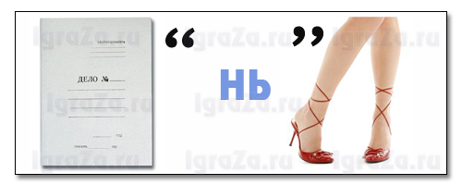
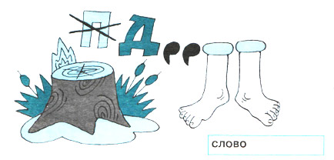

Slide 4
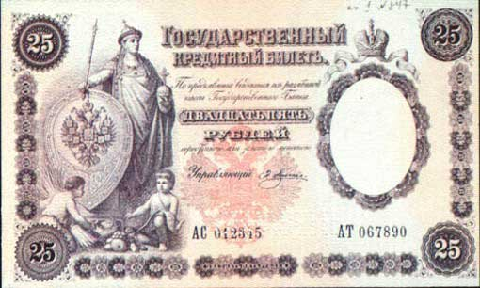
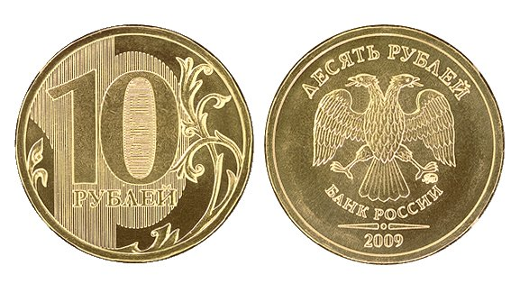
«ДЕНЬГИ: ЧТО ЭТО ТАКОЕ?»

Slide 5
Дайте определение и примеры форм денег
Деньги- __________________________________
___________________________________________
Наличные
___________________________
___________________________
___________ ___________
Безналичные
___________________________
___________________________
____________ __________

Slide 6
Заполните пропуски в схеме
ФУНКЦИИ ДЕНЕГ

Slide 7
Цель:
вспомнить, что такое деньги и
определить формы и функции денег.

Slide 9
Задача
У Коли день рождения. Его старший брат пришел в магазин с целью приобретения планшетного компьютера. Выбрав нужную модель, узнал, что терминал не работает.
Как поступить, если планшетный компьютер нужен сегодня?

Slide 10
Функции денег
задание №1
Единственное их занятие- торговля соболями, белками и другими мехами, которые они продают и получают назначенную цену деньгами.

Slide 11
задание №2
Если в Скандинавии средняя цена за рабыню составляла 1 марка серебра, то на рынках Византии она была в несколько раз выше. За 3 марки серебра можно было купить или рабыню, или хорошего скакуна.

Slide 12
задание №3
В руках воинов – купцов, разбогатевших за счёт выгодных торговых операций, постепенно накапливались значительные денежные средства.

Slide 13
задание №4
Подмастерье, трудившийся у мастера Мартина уже целый год, сегодня впервые получил жалованье за работу.

Slide 14
Заполните пропуски в схеме
ФУНКЦИИ ДЕНЕГ

Slide 15
Петя Андреев выиграл в лотерею 1000 рублей. Он очень давно мечтал о новых наушниках. По дороге домой Петя зашел в салон связи и купил наушники.

Slide 16
Татьяна Ивановна положила 15000 руб. в банк под проценты.

Slide 17
Марина выписала в интернет-магазине чехол для планшета за 250 рублей. Зайдя в магазин, она удивилась, увидев такой же за 820 руб.

Slide 18
Миша летом 2016 года устроился на работу в кафе «Прометей». За месяц работы он получил заработную плату в размере 8000 рублей.

Slide 19
Задание на дом по выбору:
Выполните то задание, которое вам по силам.
- Написать эссе «Сберечь приобретенное – не меньшее искусство, чем его приобрести»
- разобрать с родителями алгоритм снятия денег с банковской карты и практически потренироваться.
- Выполнить задание 1 на с.5 КИМ.

